Slide 1
Шаг в
бессмертие
Заря 1991 год
Продолжение
Документальная повесть о военной поре, написанная по страницам дневника
Виталия Борзова – жителя деревни Князчино. (Эта деревня расположена недалеко от Павловичей).

Slide 2
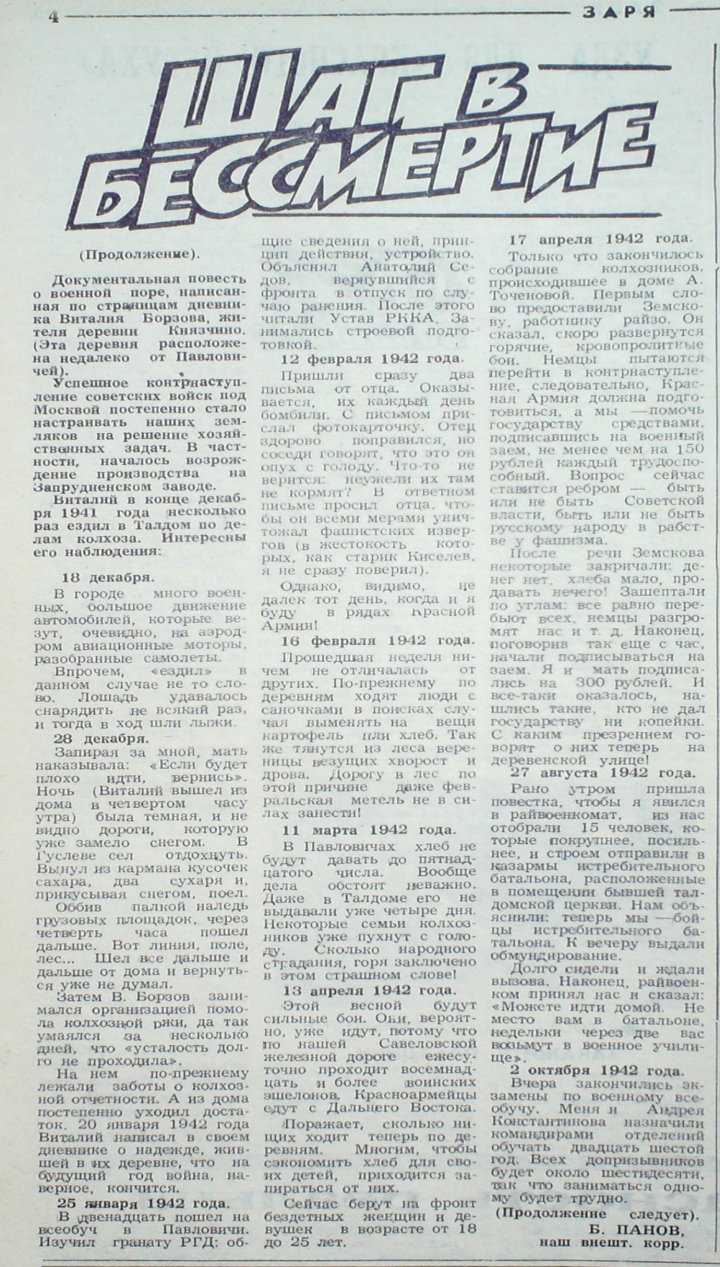
Газета «Заря» 1991 год ф.59 оп.1 д.109 л.160

Slide 3
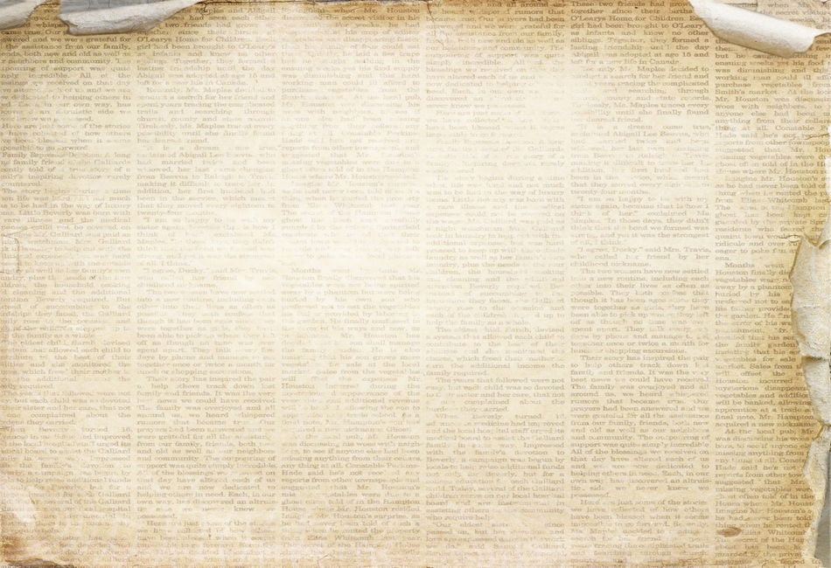
Заря 1991 год
Шаг в бессмертие
Продолжение
Успешное контрнаступление советских войск под Москвой постепенно стало настраивать наших земляков на решение хозяйственных задач. В частности, началось возрождение производства на Запрудненском заводе.
Виталий в конце декабря 1941 года несколько раз ездил в Талдом по делам колхоза. Интересны его наблюдения:

Slide 4
18 декабря
В городе много военных, большое движение автомобилей, которые везут, очевидно, на аэродром авиационные моторы, разобранные самолеты.
Впрочем, «ездил» в данном случае не то слово. Лошадь удавалось снарядить не всякий раз, и тогда в ход шли лыжи.

Slide 5
26 декабря
Запирая за мной, мать наказывала: «Если будет плохо идти, вернись». Ночь (Виталий вышел из дома в четвертом часу утра) была темная, и не видно дороги, которую уже замело снегом. В Гуслеве сел отдохнуть. Вынул из кармана кусочек сахара, два сухаря и, прикусывая снегом, поел.
Оббив палкой наледь грузовых площадок, через четверть часа пошел дальше. Вот линия, поле, лес… Шел все дальше и дальше от дома и вернуться уже не думал.
Затем В. Борзов занимался организацией помола колхозной ржи, да так умаялся, что «усталость долго не проходила».
На нем по-прежнему лежали заботы о колхозной отчетности. А из дома постепенно уходил достаток. 20 января 1942 года Виталий написал в своем дневнике, что на будущий год война, наверное, кончится.

Slide 6
12 февраля 1942 года.
Пришли сразу два письма от отца. Оказывается, их каждый день бомбили. С письмом прислал фотокарточку. Отец здорово поправился, но соседи говорят, что это он опух от голоду. Что-то не верится: неужели их там не кормят? В ответном письме просил отца, чтобы он всеми мерами уничтожал фашистских извергов (в жестокость которых, как сказал старик Киселев, я не сразу поверил).
Однако видимо, не далек тот день, когда и я буду в рядах Красной Армии!
25 января 1942 года.
В двенадцать пошел на всеобуч в Павловичи. Изучил гранату РГД: общие сведения о ней, принцип действия, устройство. Объяснял Анатолий Седов, вернувшийся с фронта в отпуск по случаю ранения. После этого читали Устав РККА. Занимались строевой подготовкой.

Slide 7
16 февраля 1942 год.
Прошедшая неделя ничем не отличалась от других. По-прежнему по деревням ходят люди с саночками в поисках случая выменять на вещи картофель или хлеб. Так же тянутся из леса вереницы, везущие хворост и дрова. Дорогу в лес по этой причине даже февральская метель не в силах занести!
11 марта 1942 год.
В Павловичах хлеб не будут давать до пятнадцатого числа. Вообще дела обстоят неважно. Даже в Талдоме его не выдавали уже четыре дня. Некоторые семья колхозников уже пухнут с голоду. Сколько народного страдания, горя заключено в этом страшном слове!

Slide 8
13 апреля 1942 год.
Этой весной будут сильные бои. Они, вероятно, уже идут, потому что по нашей Савеловской железной дороге ежесуточно проходит восемнадцать и более воинских эшелонов. Красноармейцы едут с Дальнего Востока.
Поражает, сколько нищих ходит теперь по деревням. Многим, чтобы сэкономить хлеб для своих детей, приходится запираться от них.
Сейчас берут на фронт бездетных женщин и девушек в возрасте от 18 до 25 лет.

Slide 9
17 апреля 1942 года
Только что закончилось собрание колхозников, проходившее в доме А. Точеновой. Первым слово предоставили Земскову, работнику райзо. Он сказал, скоро развернутся горячие, кровопролитные бои. Немцы пытаются перейти в контрнаступление, следовательно, Красная Армия должна подготовиться, а мы - помочь государству средствами, подписавшись на военный заем, не менее чем на 150 рублей каждый трудоспособный. Вопрос сейчас ставится ребром – быть или не быть Советской власти, быть или не быть русскому народу в рабстве у фашизма.
После речи Земскова некоторые закричали: денег нет, хлеба мало, продавать нечего! Зашептали по углам: все равно перебьют всех, немцы разгромят нас и т.д. Наконец, поговорив так еще с час, начали подписываться на заем. Я и мать подписались на 300 рублей. И все-таки оказалось, нашлись такие, кто не дал государству ни копейки. С каким призрением говорят о них теперь на деревенской улице!

Slide 10
27 августа 1942 год
Рано утром пришла повестка, чтобы я явился в райвоенкомат, из нас отобрали 15 человек, которые покрупнее, посильнее, и строем отправили в казармы истребительного батальона, расположенные в помещении бывшей талдомской церкви. Нам объяснили: теперь мы – бойцы истребительного батальона. К вечеру выдали обмундирование.
Долго сидели и ждали вызова. Наконец, райвоенкомат принял нас и сказал: «Можете идти домой. Не место вам в батальоне, недельки через две вас возьмут в военное училище».
2 октября 1942 года
Вчера закончились экзамены по военному всеобучу. Меня и Андрея Константинова назначили командирами отделений обучать двадцать шестой год. Всех допризывников будет около шестидесяти, так что заниматься одному будет трудно.
(Продолжение следует).
Б.ПАНОВ,
наш внешт. корр

Slide 11
Продолжение следует

